Slide 1
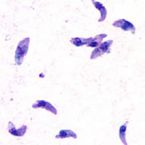
TOXOPLASMOSE
Instituto Adolfo Lutz
Curso de especialização Vigilância Laboratorial em Saúde Pública
Amanda Vieira Lima
Ana Paula Cordeiro Lima
Gabriela Marques Silva
Jaqueline Moreira dos Santos
Luana Muniz dos Passos
Marcela Oliveira de Toledo

Slide 2

O QUE É TOXOPLASMOSE?
protozoário chamado Toxoplasma gondii
fezes de gatos e outros felinos
ingestão de água ou alimentos contaminados
zoonoses mais comuns em todo o mundo
Casos agudos ou crônicos

Slide 3
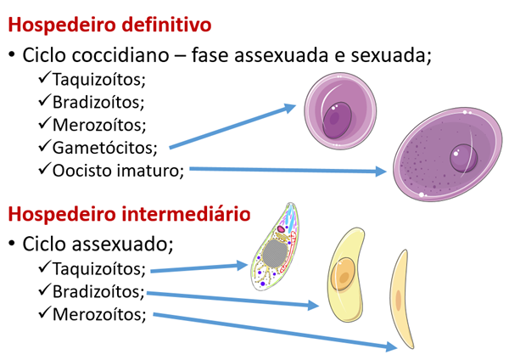
FORMAS INFECTANTES E CICLO DE VIDA

Slide 4
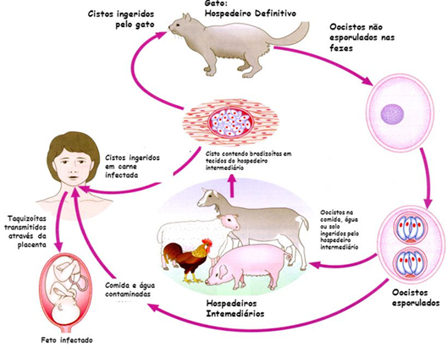

Slide 5
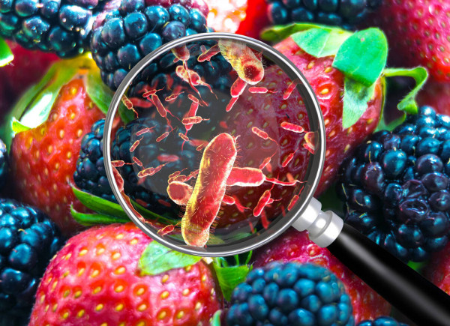

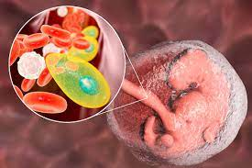
TRANSMISSÃO
Três vias principais:
Ingestão de oocistos presentes em alimento ou água contaminadas, jardins, caixas de areia, latas de lixo ou disseminados mecanicamente por moscas, baratas, minhocas.
2. Ingestão de cistos (contendo bradizoítos) em carne crua ou mal cozida especialmente de porco e carneiro.
3. Congênita ou transplacentária – transmissão dos taquizoítos
para o feto.

Slide 6
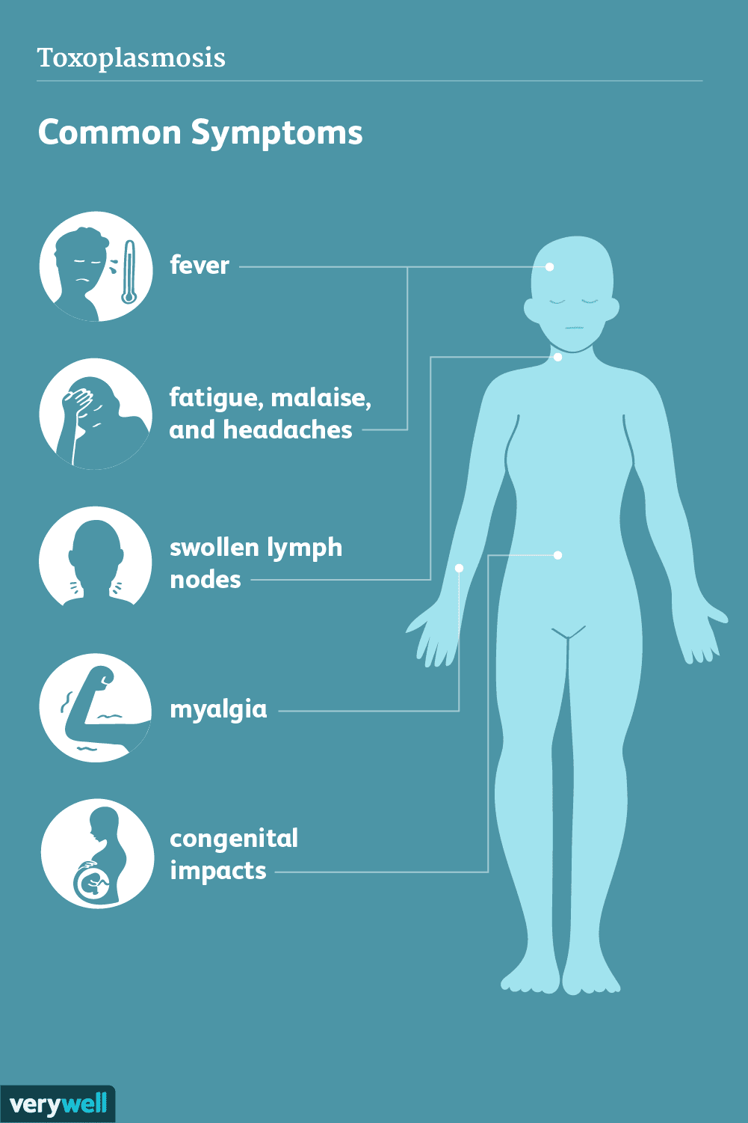
PATOGENIA E INFECÇÃO
Virulência da cepa do T. gondii
Imunidade do hospedeiro.
Assintomática ou até levar à morte.
Várias manifestações:
  Congênita ou pré-natal;
  Pós-natal;
  Ganglionar ou febril aguda;
  Ocular;
  Cutânea;
  Cerebro-espinal ou meningoencefálica;
  Generalizada.

Slide 7
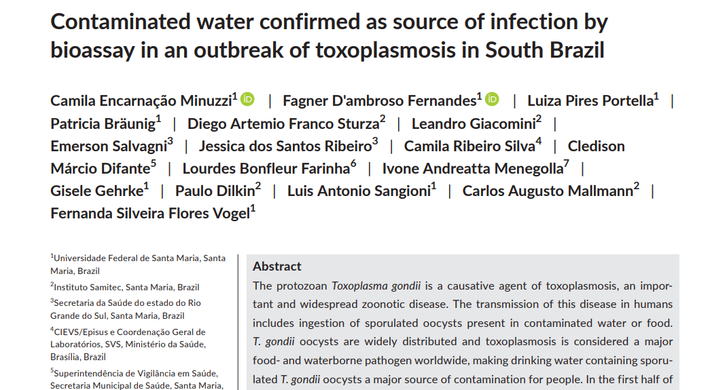
ESTUDO DE CASO

Slide 8

Dados do caso
Surto de Toxoplasmose no primeiro semestre de 2018 com pico de notificação os meses de março e abril em Santa Maria – SC;
Aumento de casos com Síndrome Clínica;
Principais sintomas: febre, mialgia, cefaleia, erupção cutânea, sinais gastrointestinais e respiratórios leves;
902 casos confirmados laboratorialmente e 260 permaneceram sob investigação.
Dos confirmados:
  135 (15%) eram gestantes, sendo 3 óbitos fetais; 9 abortos e 28 casos de toxoplasmose congênita.

Slide 9
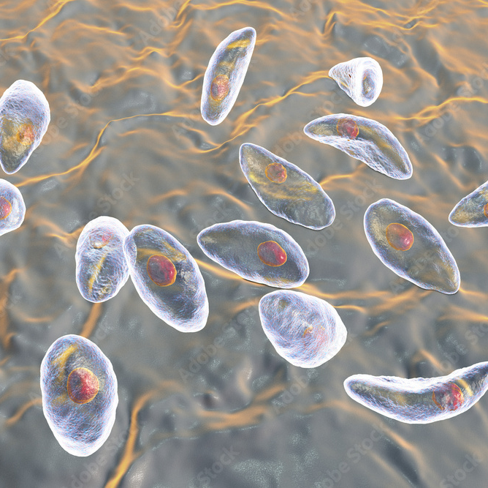
A distribuição temporal e espacial dos casos sugerem uma Infecção transmitida pela água ou por alimentos.

Slide 10

Objetivo do Estudo
Investigar possível envolvimento da água potável tratada como a origem do surto.

Slide 11
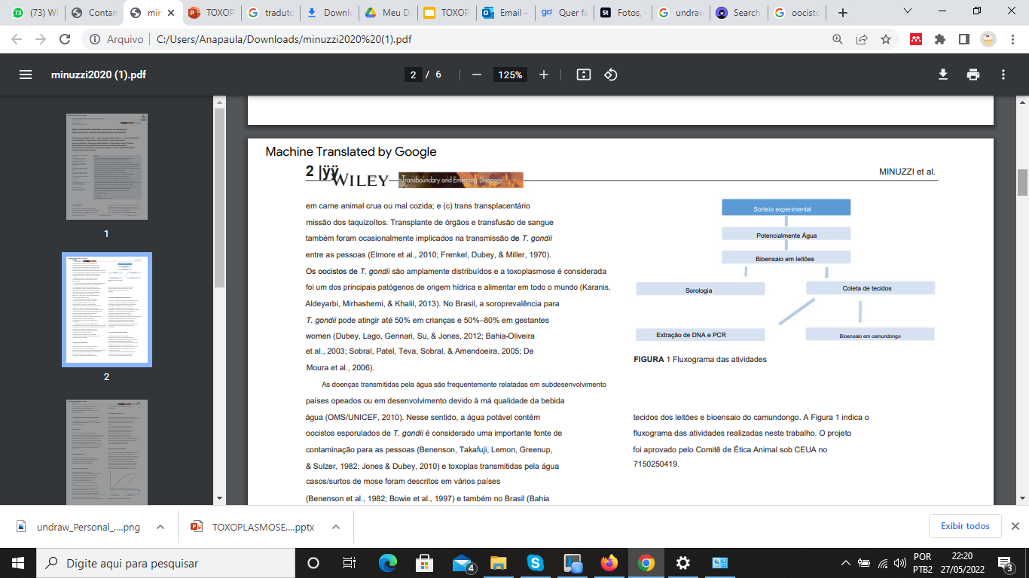
Materiais e Métodos
Exposição de 12 leitões com 30 dias de vida isentos de exposição à patógenos contaminates;
A água a ser testada com oocistos de T. gondii foi fornecida à vontade a 8 suínos durante 21 dias;
A infecção foi monitorada por sorologia (IFI IgM) e investigação do DNA do protozoário por PCR em tecidos dos leitões e camundongos.
O projeto foi aprovado pelo Comitê de Ética Animal (CEUA).

Slide 12

Inóculo e bioensaios em leitões
O inóculo para os leitões consistiu em água coletada das seguintes fontes:
A) Caixa d'água/torre de domicílios de pacientes com diagnóstico positivo para toxoplasmose aguda;
B) Água dos reservatórios da companhia de Água e Esgoto (CORSAM);
C) Amostra de água coletada de fontes.

Slide 13

Controles positivos (#11 e #12)
Inoculados com taquizoítos de T. gondii injetados intraperitonealente e recebendo água ultrapura (Milli-Q) até o final do estudo.
Controles ngativos (#1 e #2)
Receberam apenas água ultrapura (Milli-Q) até o final do estudo.
Consumo médio de água contaminada é de 3,5 (L/animal) e posteriormente receberam água ultrapura (Milli-Q) até o final do estudo durante 21 dias.
(#3 a #6)
Receberam água dos tanques de água domésticos/públicos.
(#7 a #10)
Receberam água doméstica /da fonte.

Slide 14


Monitoramento Clínico e Coleta de Amostras
Os animais foram monitorados clinicamente diariamente.
O sangue para sorologia foi coletado nos dias 0, 7, 15 e 21 (durante o teste de administração de água) e depois nos dias 28 e 35.

Slide 15
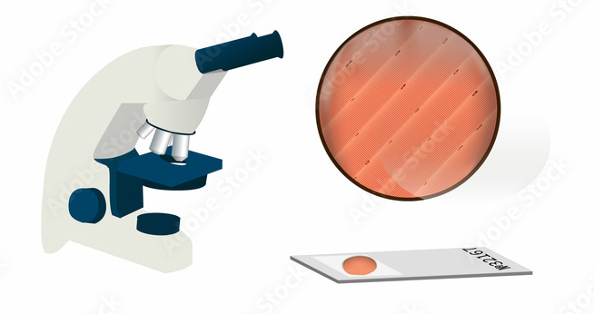
Coleta dos Tecidos
Leitões inoculados foram eutanasiados em abatedouro no dia 60 para coleta de tecidos. Cérebro, parênquima pulmonar e miocárdio foram obtidos dos animais para análise ( PCR e bioensaios de camundongo).
Foram utilizados 18 camundongos suíços e divididos em grupos de 3 animais cada, cada grupo foi inoculado com tecidos digeridos dos oito leitões oculados.

Slide 16
Coleta dos Tecidos
Os camundongos foram monitorados diariamente;
Os animais que desenvolveram sinais de toxoplasmose aguda foram eutanasiados com Tiopental ;
Os que morrem após doença aguda foram submetidos a lavagem peritoneal para investigação de taquizoítos.
Os camundongos que permaneceram saudáveis ​​foram sacrificados no dia 45 para coleta de tecidos.

Slide 17



Extração de DNA e PCR
Três fragmentos de tecido de cada cérebro, pulmão e coração de camundongos inoculados foram submetidos à extração de DNA independentemente.
O DNA extraído de taquizoítos da cepa RH e água ultrapura foi usada como controle positivo e negativo, respectivamente.
Realizado PCR convencional (eletroforese em gel de agarose) e visualizados sob luz UV.

Slide 18
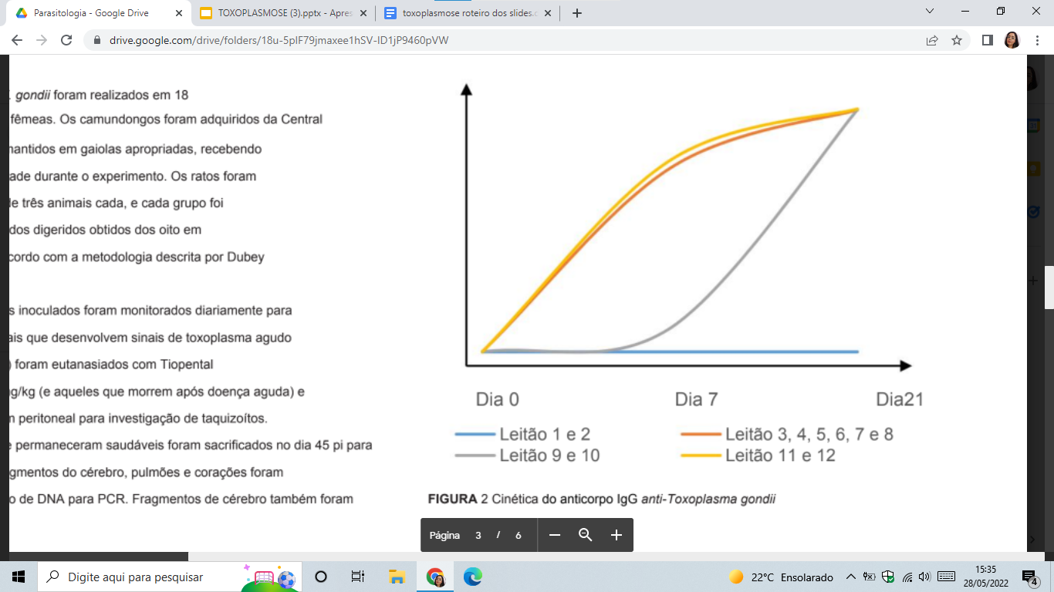
Resultados Sorologia
Todos os leitões (# 3–#10) recebendo água de teste, bem como os controles positivos (#11 e 12) foram soroconvertidos para T. gondii no dia 21;
Anticorpos de T. gondii foram detectados pela primeira vez em 75% (6/8) dos animais no dia 7 e em 100% (8/8) no dia 21.
Os leitões de controle negativo (#1 e #2) que receberam água ultra pura Milli - Q permaneceram soronegativos.

Slide 19
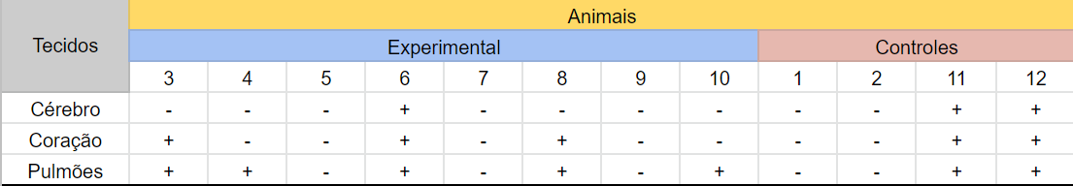
Resultados teste DNA (PCR) - leitões
Foi detectado em pelo menos um órgão/tecido de 62,5% (5/8) leitões que receberam água de teste.
Leitão #6 foi PCR-positivo para T. gondii em cérebro, pulmões e coração;
(# 3 e # 8) abrigavam T. gondii no coração e nos pulmões;
(# 4 e #10) apenas nos pulmões;
Todos três órgãos dos controles positivos (#11 e #12) foram PCR-positivos.
O DNA de protozoário não foi detectado em tecidos de 3/8 leitões inoculados nem nos tecidos dos controles negativos (#1 e #2).

Slide 20
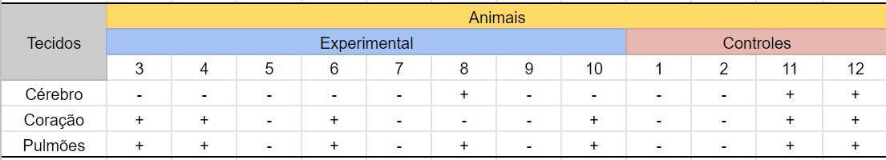
Resultados teste DNA (PCR) - camundongos
Todos os três camundongos inoculados com tecidos de cada leitão foram PCR-positivos.
Tecidos de camundongos inoculados com homogenatos de leitões de controle - além de camundongos inoculados com os homogeneizados dos leitões #5, #7 e #9 foram negativos para PCR. Esses dados demonstram a infectividade do protozoário em tecidos suínos uma vez que a infecção pode ser transmitida experimentalmente a camundongos demonstrado pela detecção de DNA em tecidos de camundongos.
Leitões 5, 7 e 9 pode não ter amplificado o DNA na PCR porque o DNA não está presente na porção tecidual analisada ou sua replicação foi insuficiente.

Slide 21
Conclusão
Os resultados demonstram que os leitões representam um atrativo modelo para tais ensaios devido à sua alta suscetibilidade ao T. gondii.
O bioensaio em camundongos tem se mostrado uma ferramenta valiosa para diagnóstico de toxoplasmose, mas apresenta baixa sensibilidade detectar os protozoários em amostras de água devido à concentração de oocistos ser geralmente baixa e/ou sua baixa viabilidade na água.
Os achados reforçam a hipótese de que a água potável é a principal fonte de surto de Santa Maria, há uma necessidade de monitoramento contínuo da contaminação por T. gondii em estações de tratamento de água.
A contaminação da água com oocistos provavelmente ocorre durante inundações ocorrendo principalmente nas estações chuvosas, muito comum na região de Santa Maria.

Slide 22
Referência
Minuzzi, Camila Encarnação et al. “Contaminated water confirmed as source of infection by bioassay in a outbreak of toxoplasmosis in South Brazil." Transboundary and emerging diseases vol. 68,2 (2021): 767-772. doi:10.1111/tbed.13741

Slide 23

Obrigado!

